Slide 1

Conception technique

Slide 2
Exigences technologiques
Réseau
Satellite
Liaison

Slide 3

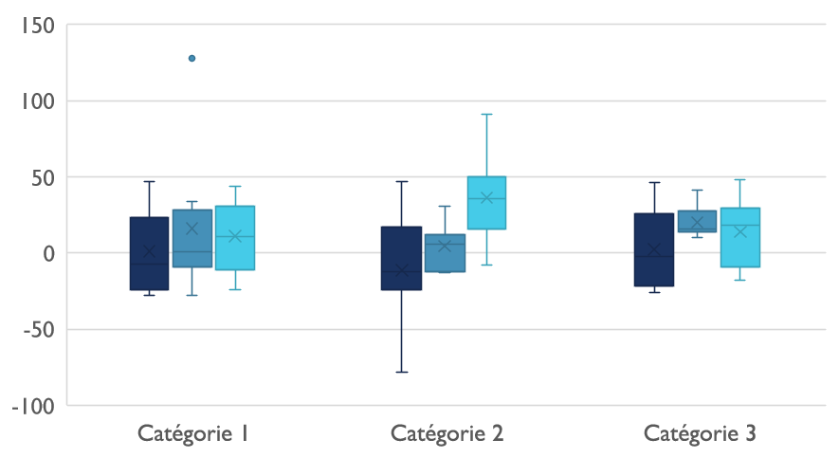
Contexte concurrentiel

Slide 4

Communications numériques
Cloud
Locales
Hybrides

Slide 5

Merci
someone@example.com

